Slide 1
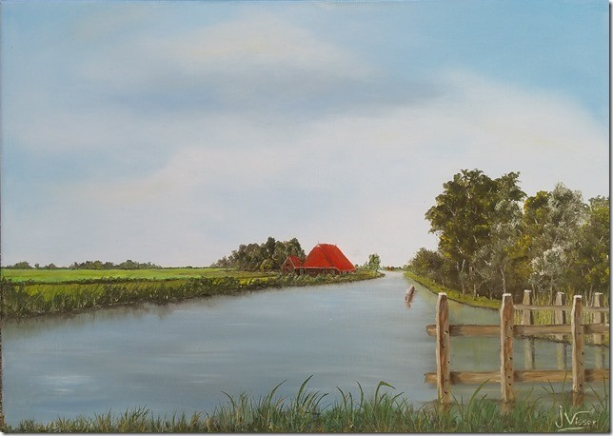
11 Stedentocht per Sloep 17 – 22 mei 2016
Elfstedentocht per Sloep
17 – 22 mei 2016
12 mei KWV Loosdrecht

Slide 2
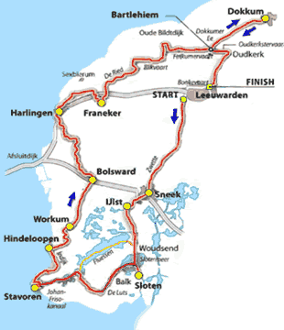
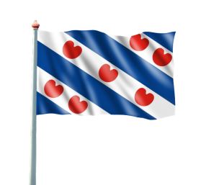
De 11 Stedentocht in 7 dagen
Dag 1: Loosdrecht – Koudum (130)
Dag 2: Koudum – Stavoren – Hindelopen –
Workum – Bolsward (39)
Dag 3: Bolsward – Harlingen – Franeker (31)
Dag 4: Franeker – Burdaard (40)
Dag 5: Burdaard – Dokkum – Leeuwarden (36)
Dag 6: Leeuwarden – Sneek (28)
Dag 7: Sneek – IJlst - Sloten – Koudum (38)
Koudum – Loosdrecht (130)
Die schaatsers doen het sneller!

Slide 3
Tips Vooraf:
1. Je hoeft niets te noteren
2. Presentatie staat op de website KWVL
3. Boek hotels vóóraf, of boek arrangement
4. Neem een smartphone mee
5. Hou www.buienradar.nl en www.windguru.cz in de gaten
6. Neem flexibele (rol)tassen mee, geen koffers
7. Gebruik papieren waterkaart Friesland ANWB € 14,95
8. Gebruik digitale waterkaart Friesland ANWB (gratis?)
9. Capitool reisgids Friesland € 18,50
10. w@vanvoorstvanbeest.nl 06-54323264

Slide 4
Met dank aan:
* Lida van Voorst van Beest
* de gasten aan boord en Pieter Keijzer
* Jan Bakker
* de Havenmedewerkers van de KWVL
* Jan Busman (kranen)
* Friesland Travel
* Alle gastheren/vrouwen van de hotelletjes
* Susanne Bergsma en Charles Perk (presentatie)
* Google/ Samsung/ ANWB waterkaart
* Rino Schreuder + toehoorders
Bedankt !!!

Slide 5
Dag 1: 17 mei
De KWVL trailer voor de Schouwen

Slide 6
Hijsbewijs…….

Slide 7
Mannen:
Bedankt voor de hulp!

Slide 8
Bah, vies!

Slide 9
Let op max gewicht trailer + sloep

Slide 10
De Aankomst: Galamadammen
Sloep kan niet van de helling af!
Uitgeweken naar Busman
Trailer hele week keurig gestald
Even van te voren bellen en tijd afspreken

Slide 11
Plat !

Slide 12
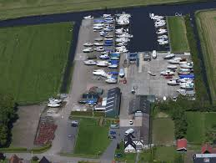
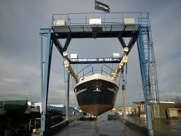
Jachtwerf Busman 3 minuten met de auto, 5 minuten met de sloep van Hotel Galamadammen
Ooske 4, 8723 EH Koudum, telefoon 0514-522004, mobiel: 06-538928
info@ jachtwerfbusman.nl

Slide 13
Terras Galamadammen
Eén glaasje was niet voldoende!

Slide 14
We hebben gezelligere kamers gezien…..

Slide 15
FAQ 1: Kan je onder alle bruggen door? Met een sloep kan je met de kap naar beneden bijna overal onder door.
Hou er rekening mee dat sommige bruggen en sluizen een lunchpauze nemen (12.00-13.00 uur)
Maximale hoogte boot 2.40 meter
(info: Friesland Travel)

Slide 16
Dag 2: 18 mei
Op weg naar Stavoren
Hindelopen, Workum en Bolsward

Slide 18
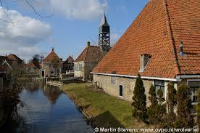
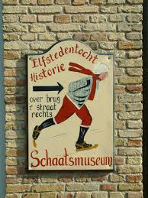
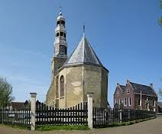
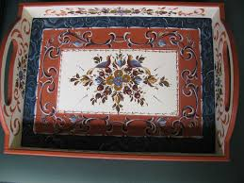
Hindelopen

Slide 19
Tegeltjeswijsheid uit Workum

Slide 21
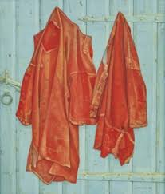
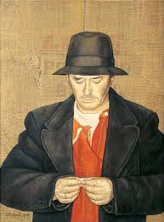
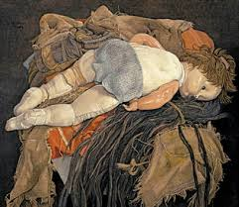
Jopie Huisman Museum Workum
Ze kunnen zeggen wat ze willen, maar wij vonden er prachtige werken tussen zitten!

Slide 22
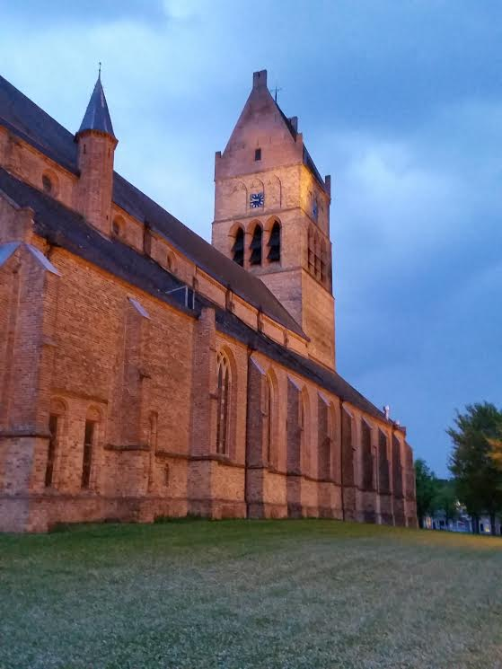
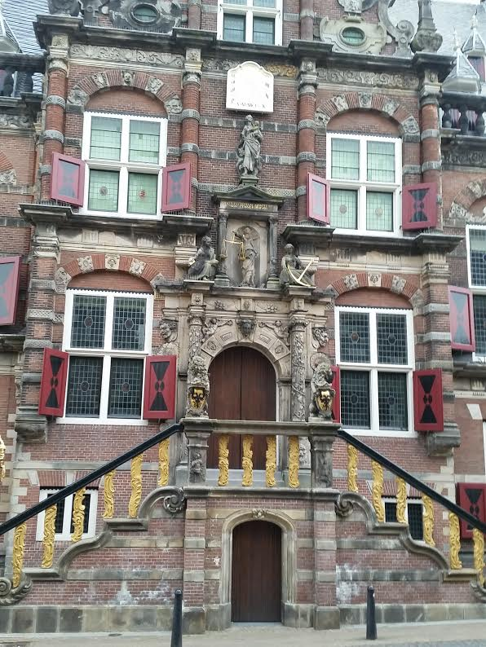
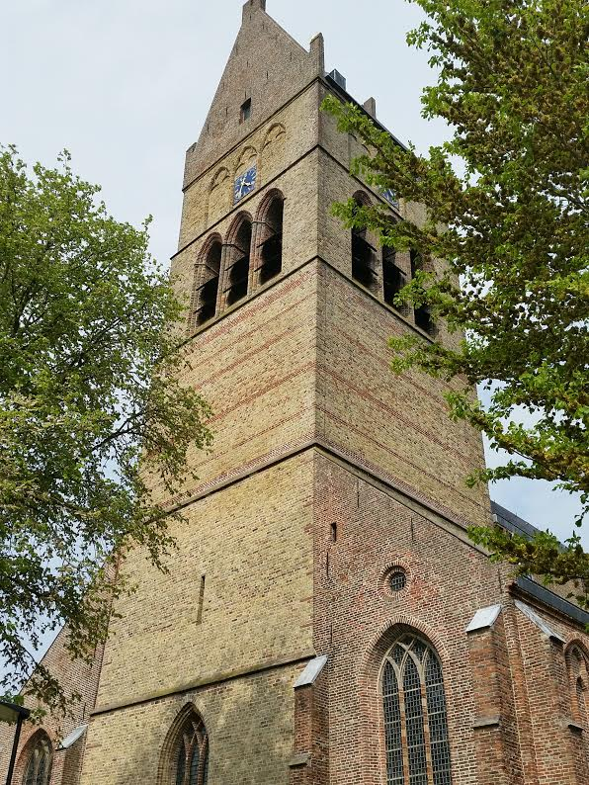
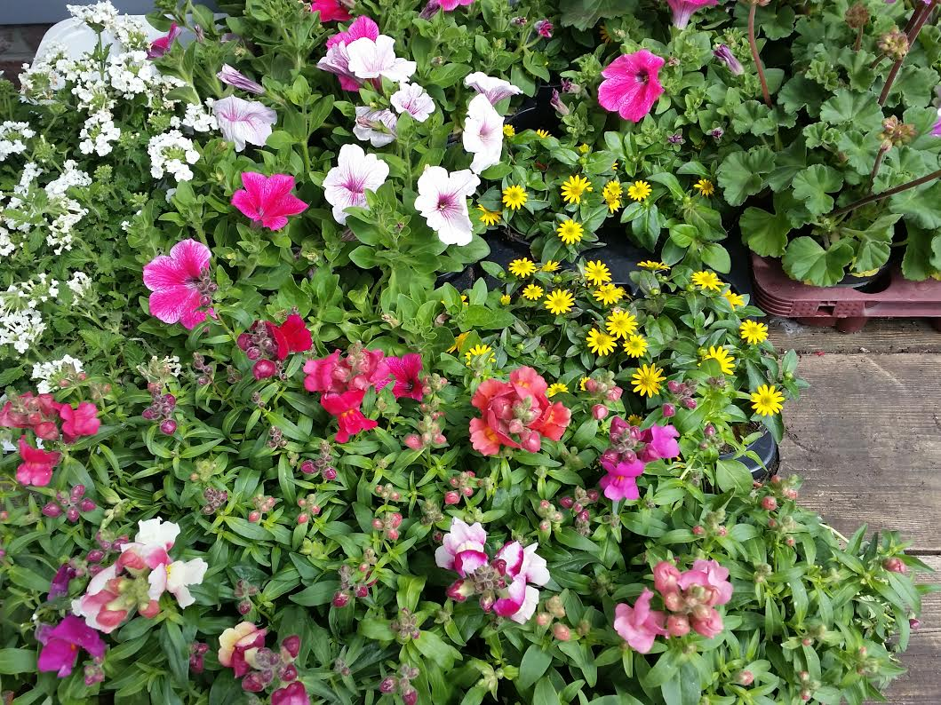
Bolsward
Onze Gasten!

Slide 23
Bolsward
In de gracht dwars dóór Bolsward

Slide 24
Bolsward: het Weeshuis
Super !

Slide 25
FAQ 2: Kost dat?
Arrangement met eigen sloep:
6 nachten = (7 dagen) 2 pers. kamer
met goed ontbijt en 3-gangen diner:
€ 500 p.p.
(+ ongeveer € 500 voor huur sloep)
Lig-, brug- en sluisgelden:
± € 15,00 per dag.
Meeste bruggen en sluizen zijn gratis.
o.a. www.frieslandtravel.com
google: elfstedentocht per sloep
Arrangement met eigen sloep: 6 nachten (7 dagen) in 2 pers. kamer met goed ontbijt en 3-gangen diner: € 500 p.p.
Lig-, brug- en sluisgelden: ± € 15,00 per dag. Meeste bruggen en sluizen zijn gratis.
www.frieslandtravel.com

Slide 26
Dag 3: 19 mei
Naar Harlingen en Franeker

Slide 27
Harlingen: we liggen weer mooi!

Slide 28
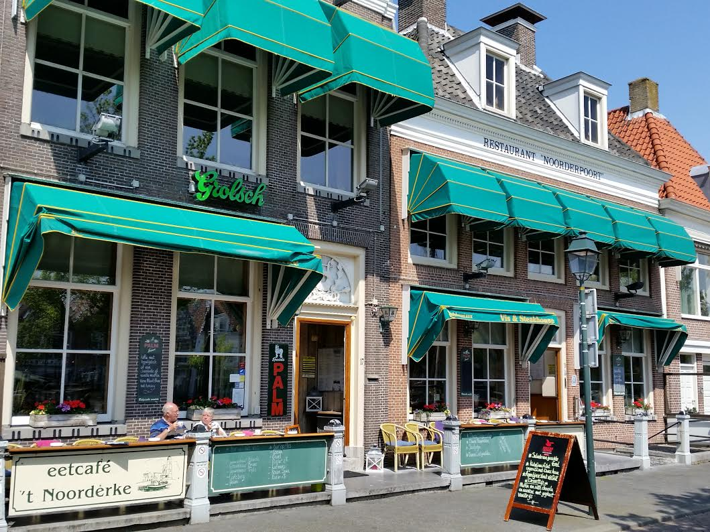
Lunchadres :
Noorderpoorte

Slide 29
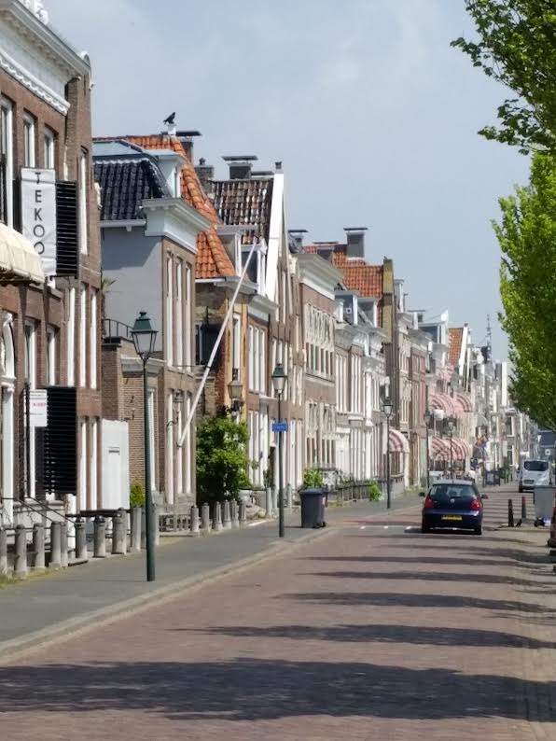
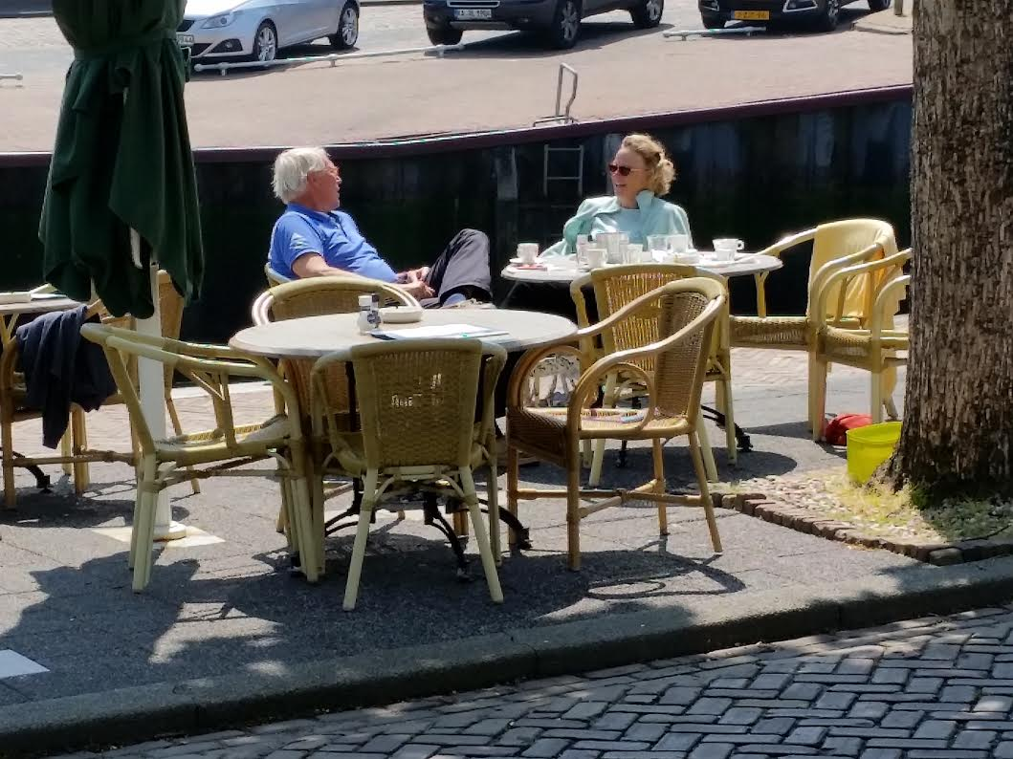
Groeten uit Harlingen !

Slide 30
Door naar Franeker

Slide 31
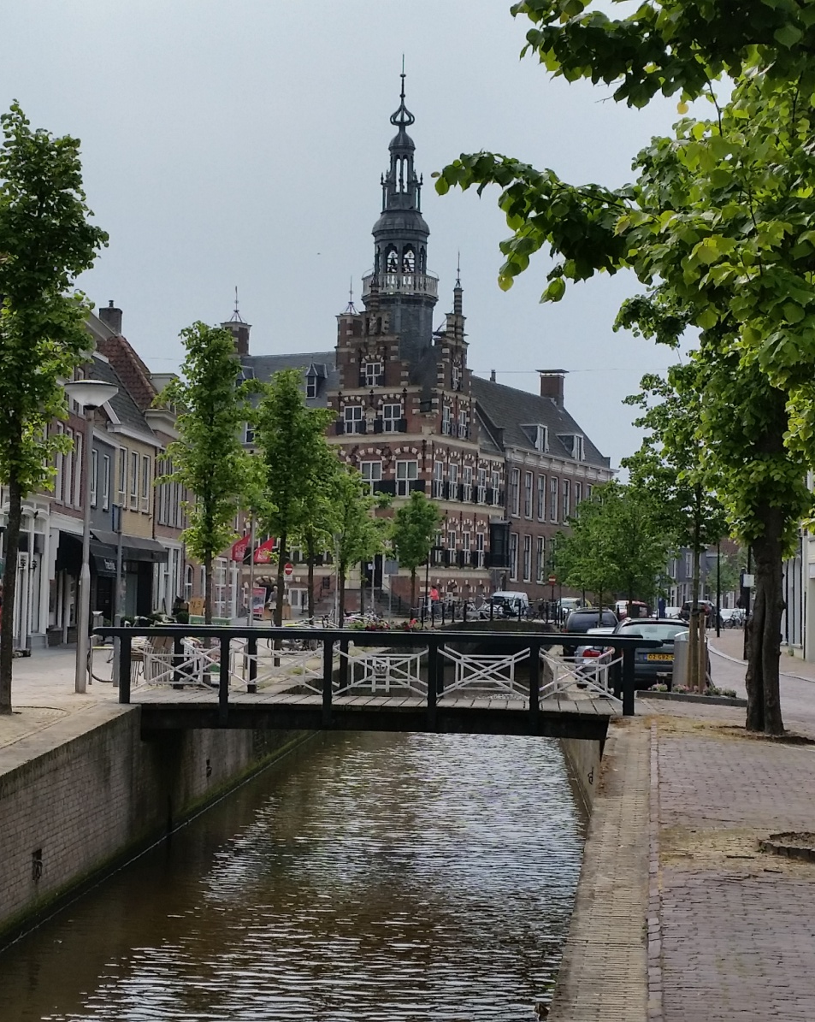
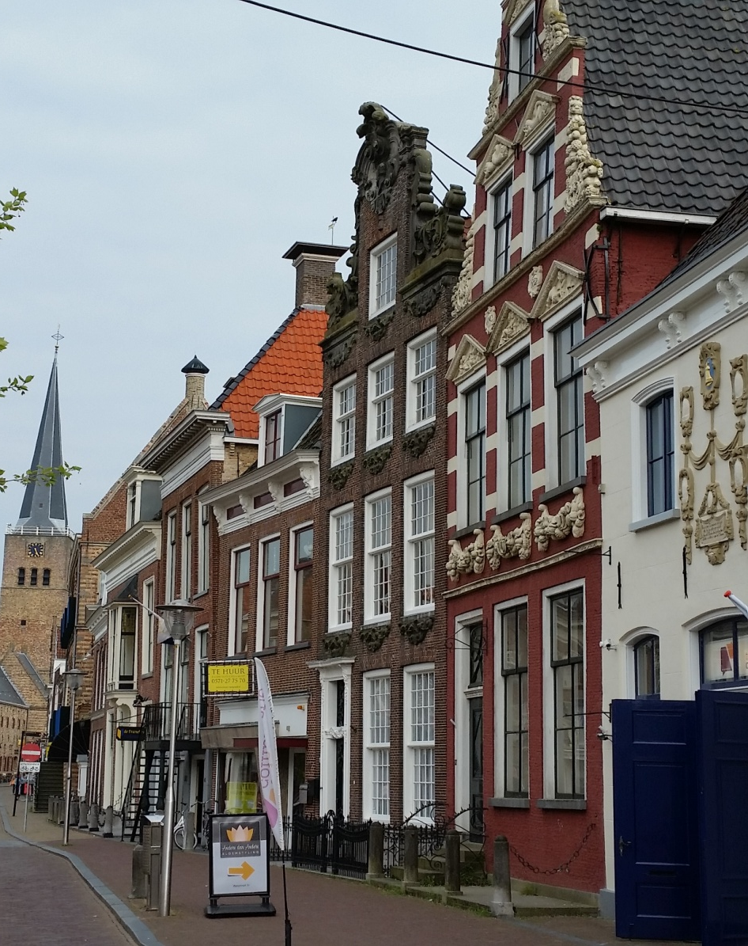
Franeker
Dag 3: 19 mei
Gewoon rondlopen!

Slide 32
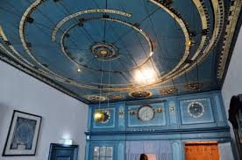
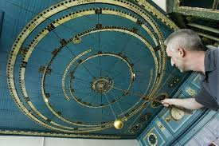
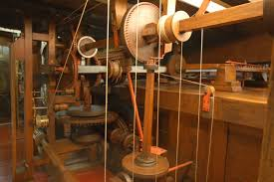
Eise Eisinga Planetarium Franeker

Slide 33
Franeker Voor Leiden, Utrecht en Groningen

Slide 34
Franeker

Slide 35
Stadsherberg Franeker
Wát een plekje!

Slide 36
FAQ 3: Kan je je sloep overal veilig en dichtbij je hotel neerleggen?
Wij hebben géén problemen gehad met veiligheid.
Koudum: in haven van hotel. Bolsward: in gracht 75 meter van hotel. Franeker: aan steiger voor hotel. Burdaard: aan kade voor hotel. Leeuwarden: Prinsentuin 200 meter van hotel. Sneek: aan kade voor hotel.

Slide 37
Z.B. Sluis
Dag 4: 20 mei

Slide 38
Zo kan het ook…….

Slide 39
Ooievaar:
Geen zeldzaamheid

Slide 40
13
FAQ 4: Hoeveel km vaar je per dag?
Gemiddelde snelheid: 6 – 9 km per uur
25 – 40 km per dag
Break tussen 12.00 en 14.00 Vóór 17.00 uur in hotel
Totaal ± 225 km
‘t valt echt reuze mee!

Slide 41
Burdaard:
Sloep voor de deur!

Slide 42
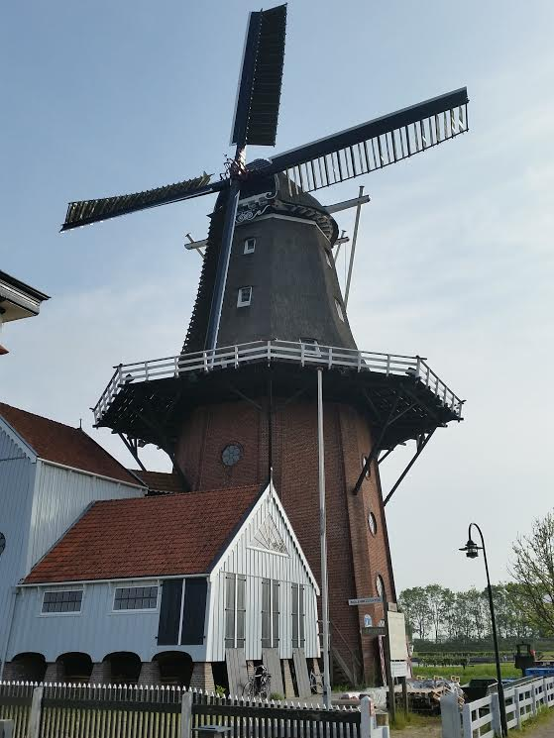
Burdaard

Slide 43
FAQ 5: Kwaliteit van de hotels?
Vooral de kleinere door families gerunde hotels zijn
zeer gastvrij, behulpzaam en uitstekend.
(Alleen naar het Oranje Hotel in Leeuwarden gaan we nooit meer……..)

Slide 44
Dag 5: 21 mei
We gaan naar via Dokkum naar Leeuwarden

Slide 46
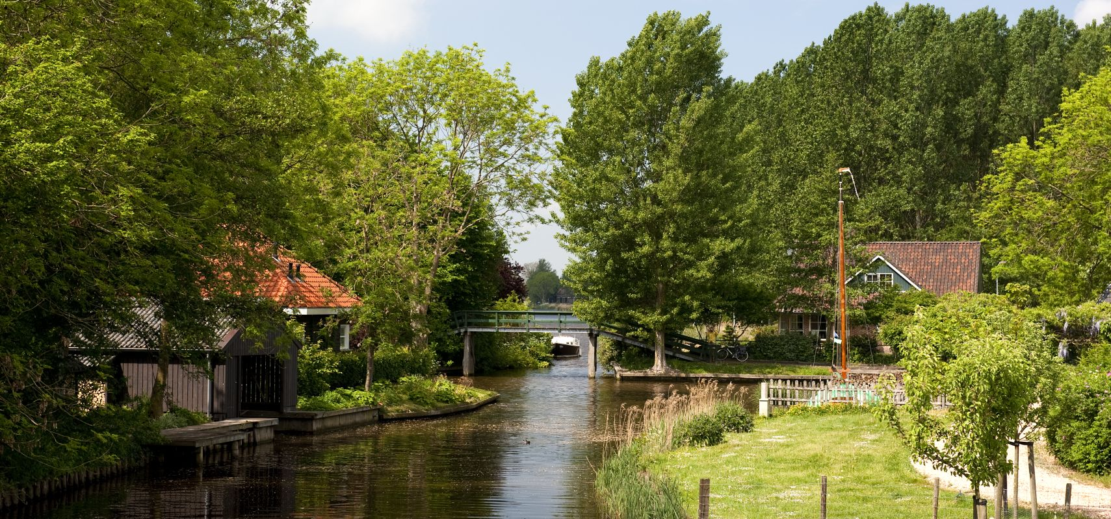
Dag 4: 20 mei
Bartlehiem
de Brug

Slide 47
Bartlehiem de Brug

Slide 48
Bartlehiem de Brug

Slide 49
Koffie en Theeschenkerij Bartlehiem

Slide 50
Interieur

Slide 51
FAQ 2
FAQ 6: Zijn er voldoende dieselpompen?
Ja, er zijn voldoende pompen
Maar, in het Noordelijke gedeelte van de tocht moet je oppassen dat je voldoende getankt hebt

Slide 52
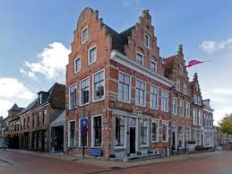
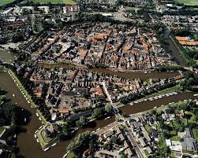
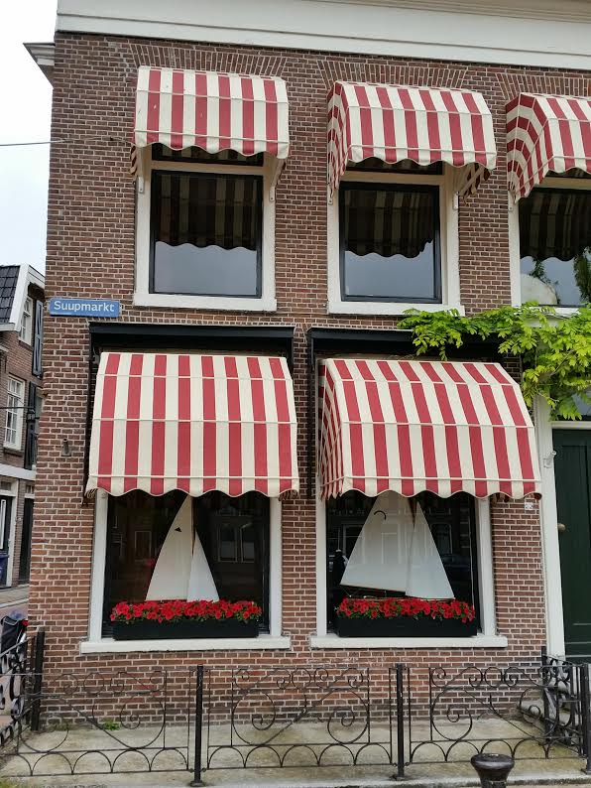
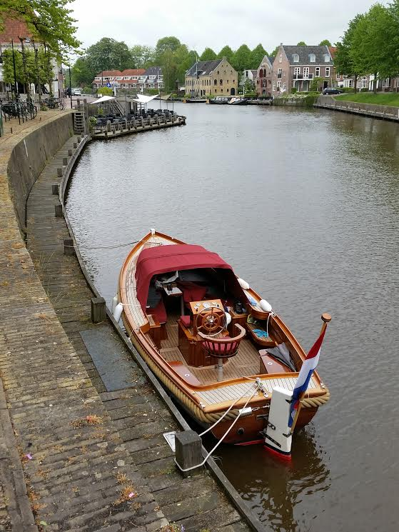
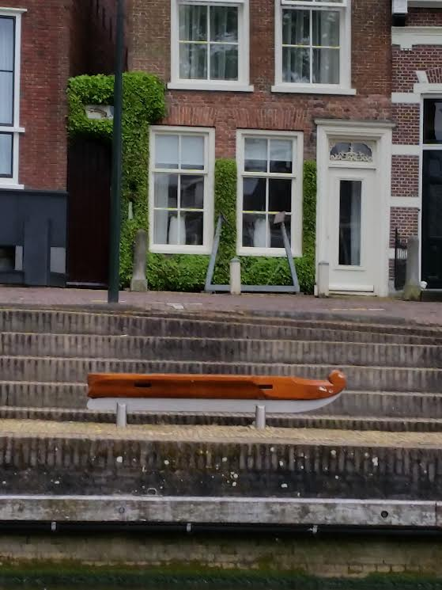
Dokkum (1418)
Dag 5: 21 mei

Slide 53
Wat een rust …

Slide 54
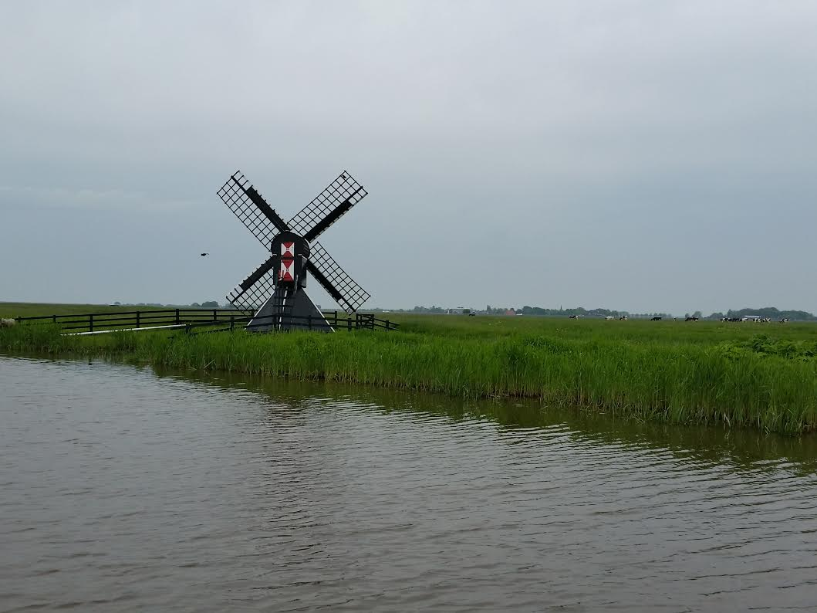
Bartlehiem - Leeuwarden
Bartlehiem – Leeuwarden: plat, recht en lang….
Plat, recht en lang

Slide 55
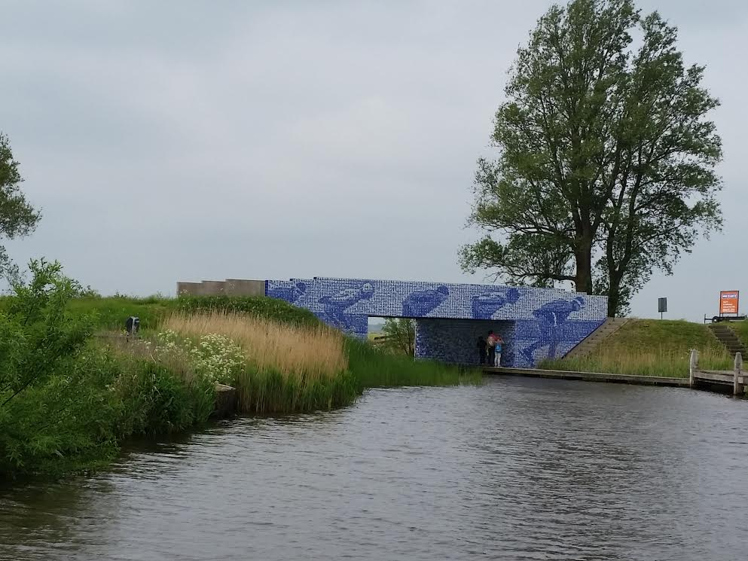
Dag 6: 22 mei
De Elfstedenbrug
de Elfstedenbrug

Slide 56
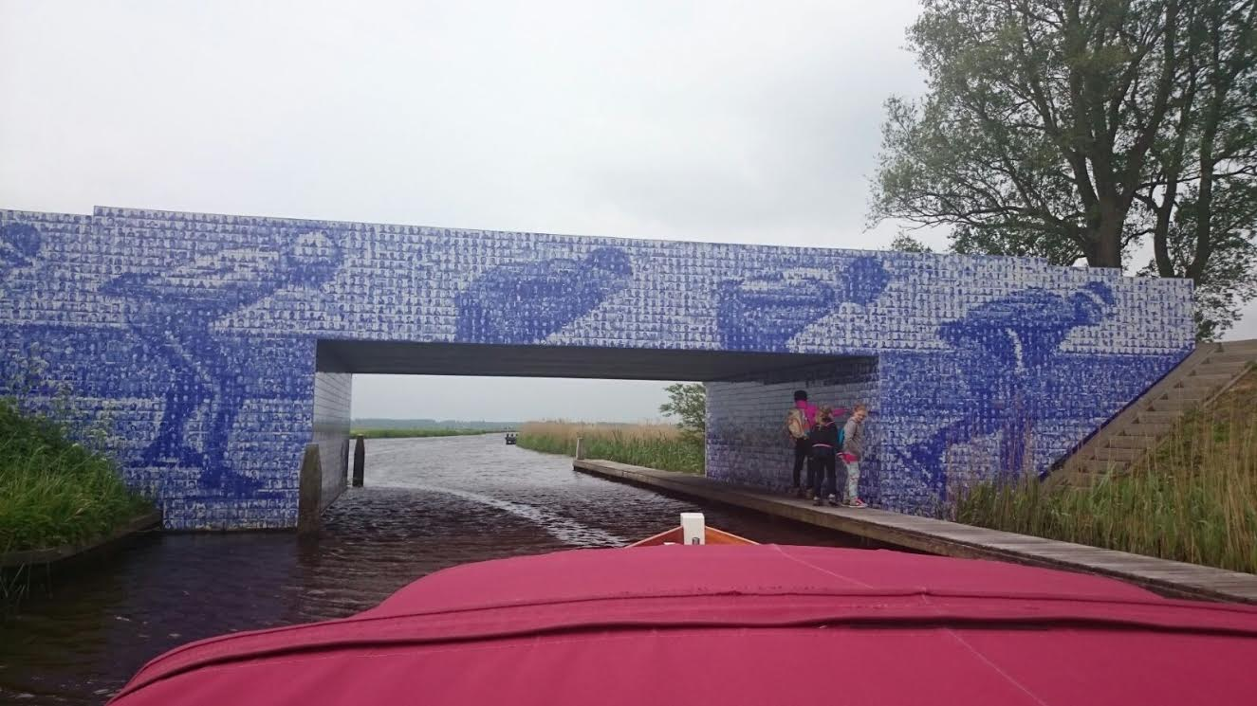
4000 tegeltjes !

Slide 57
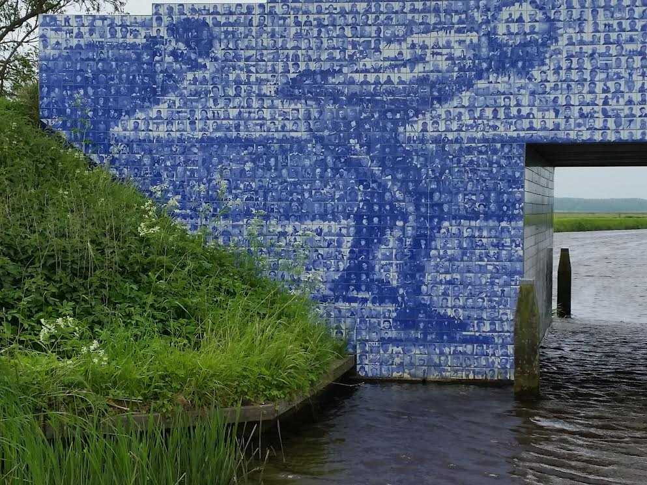

Slide 58
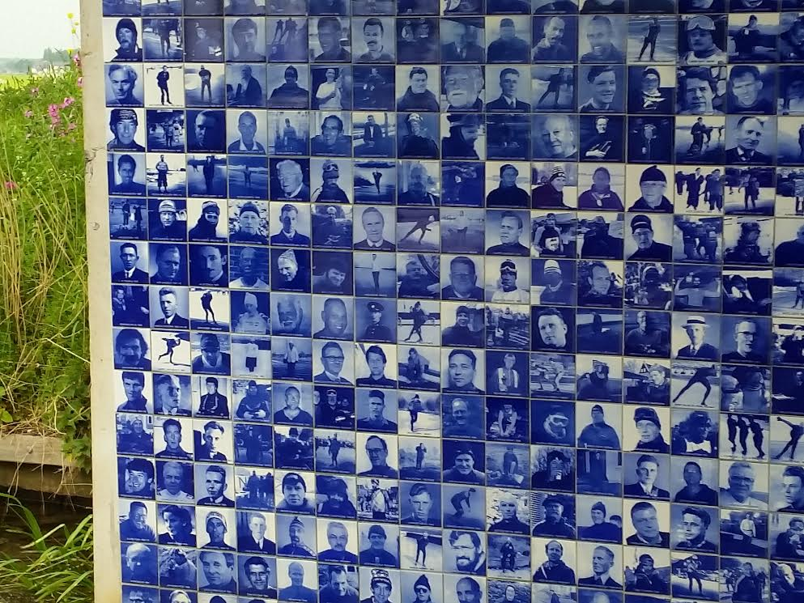
Helden !!!

Slide 59
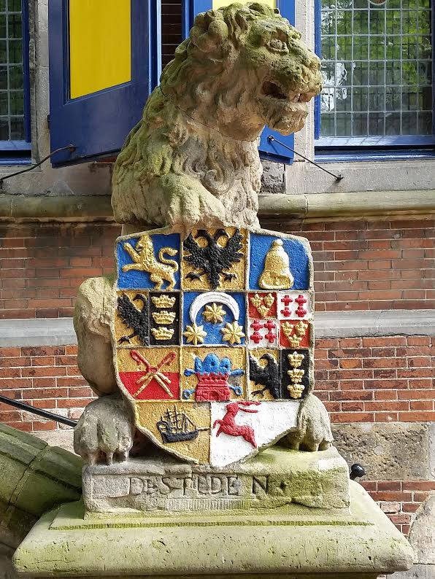
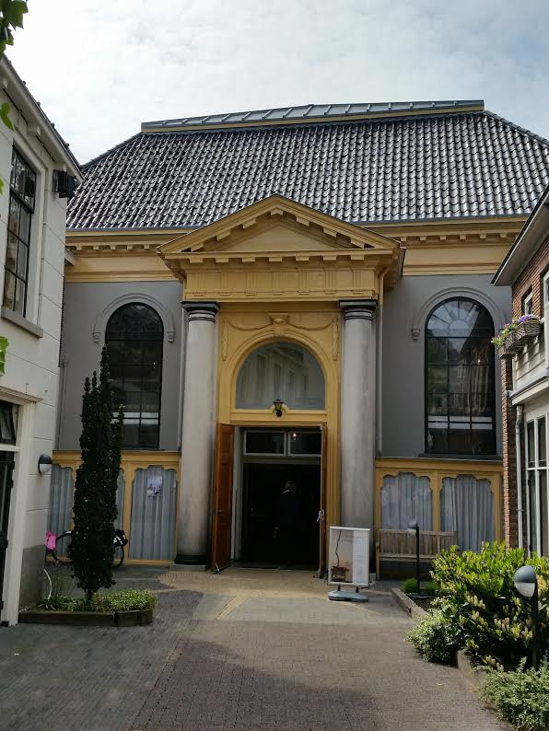
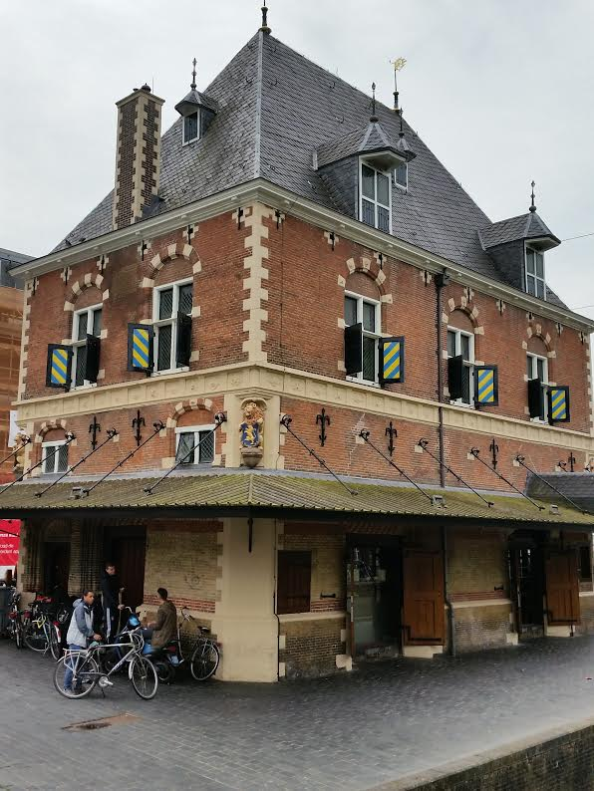
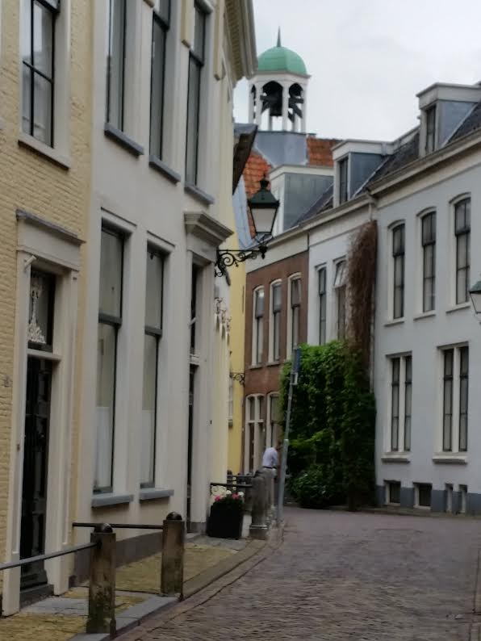
Leeuwarden

Slide 60
Eén van de vele gezellige terrassen van Leeuwarden

Slide 61
Escher

Slide 62
Leeuwarden 2
Prinsentuin = Prinsheerlijk

Slide 63
FAQ 7: Kan ik ook alles zelf boeken?
www.galamadammen.nl Koudum
www.hotelhetweeshuis.nl Bolsward
www.stadsherbergfraneker.nl Franeker
www.posthusburdaard.nl Burdaard
www.hotelstadhouderlijkhof.nl Leeuwarden*
www.stadsherbergsneek.nl Sneek

Slide 64
Dag 6: 22 mei
En nu naar Sneek !

Slide 65
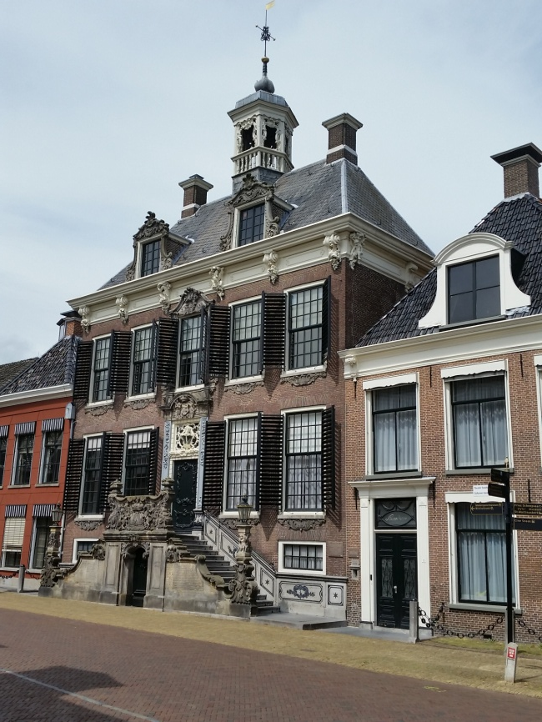
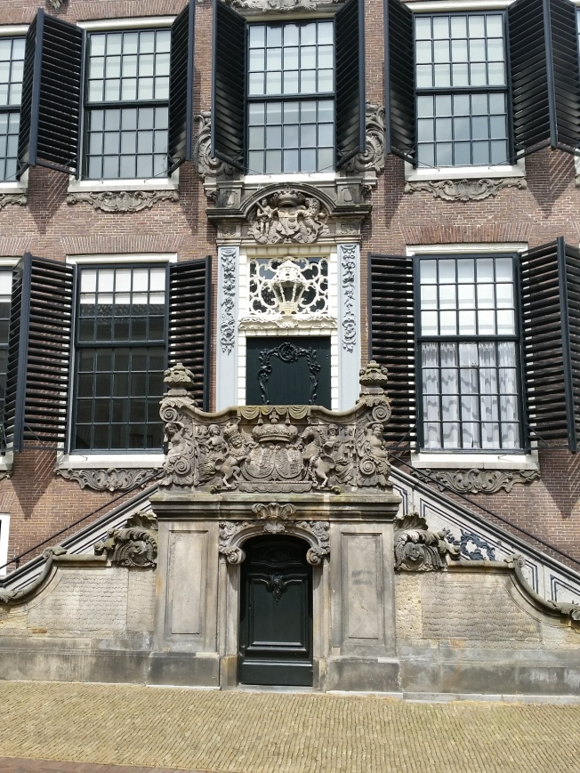
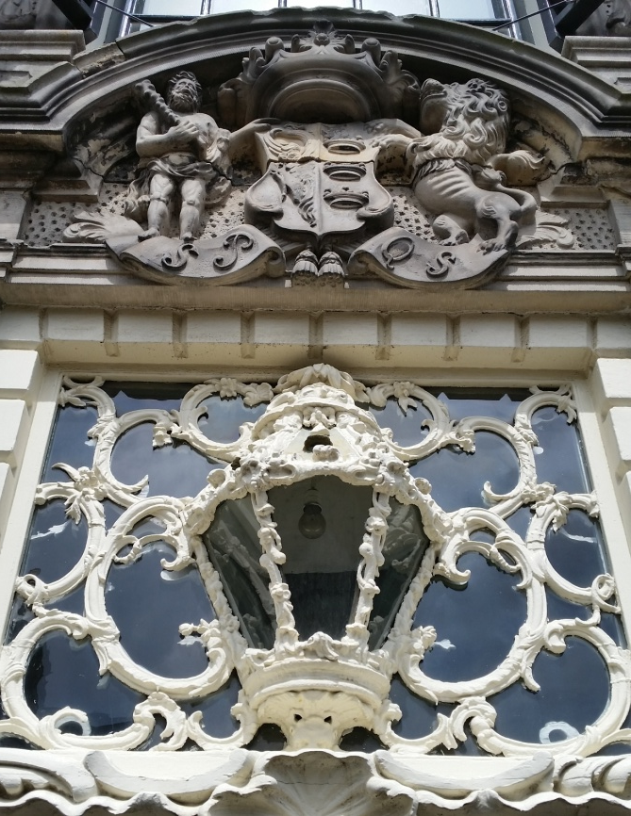
Sneek
Sneek buiten de Sneekweek:
een verademing!

Slide 66
1e rang !

Slide 67
Moeke: nu Stadsherberg Sneek
Wééer voor de deur

Slide 68
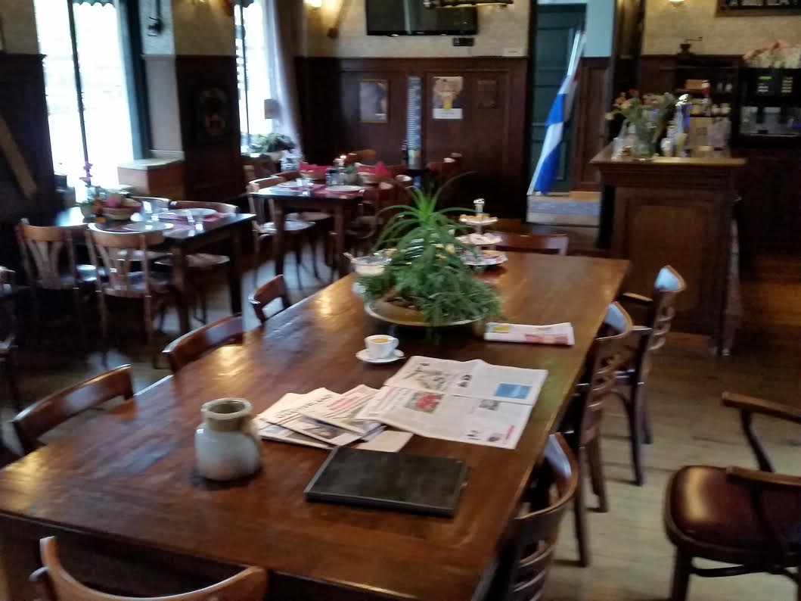
Moeke en Moekes Interieur
Vraag de Dames naar Moeke en ze vertellen 100-uit
Helaas zie je haar gympen niet!

Slide 69
Kwak: al doende leert men

Slide 71
Elfstedentocht
Welk Jaar ???

Slide 72
Voor Muiden

Slide 73
Voor de Bogen
Twee Pampussen!

Slide 74
Voor de Pampussen

Slide 75
Voor de Jollen

Slide 76
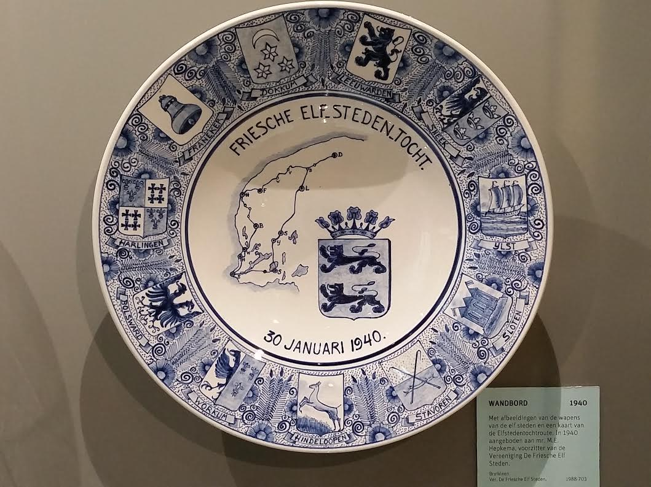
De Prijzen

Slide 77
FAQ 8: Is het druk op het water?
NEEN!
Op het Noordelijke traject Franeker – Burdaard kom je echt niemand tegen

Slide 78
Zoek de bekenden!

Slide 79
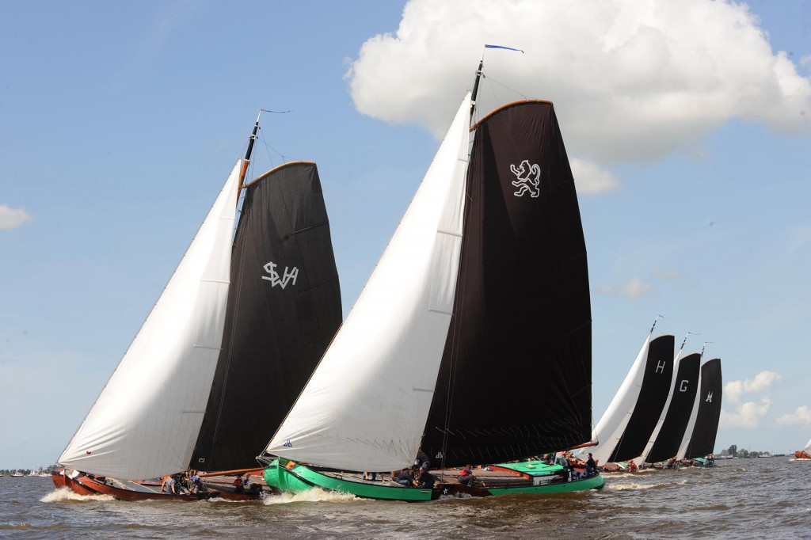

Slide 80
FAQ 9: De invloed van het weer?
Op het water valt het altijd mee!
Wij hebben alle dagen mooi weer gehad.
Trui aan en soms een jack.
Behalve de laatste dag. DRAMA!
Véél wind en alléén maar regen…………………

Slide 81
Op weg naar huis: de Fleussen (IJlst en Sloten overgeslagen)
Dag 7: 23 mei
Drama
Regen
Wind
Nat
Koud
Lang
Gelukkig
Paraplu ( - 1)
Nespresso
Verwarming
Lida = Vrolijk

Slide 82
FAQ 10: Vragen uit de zaal (als er tijd is)
????????????????????????????

Slide 83
We zouden het zó weer doen !!!
THE END.

